Slide 1

《移动智能应用开发》 SportMates 第三阶段汇报
李春燕 杨晓华 江雨彤

Slide 2
汇报内容
主要功能
实现技术与工作量
测试设计
用户体验与改进效果
团队分工

Slide 3
主要功能：
查看其他用户的队伍信息
创建运动队伍
论坛发表状态
回复其他用户发表的状态
商城挑选商品加入购物车
在购物车修改商品数量、结算、
个人主页修改个人信息、查看订单记录、查看或删除自己发出的评论和状态

Slide 4
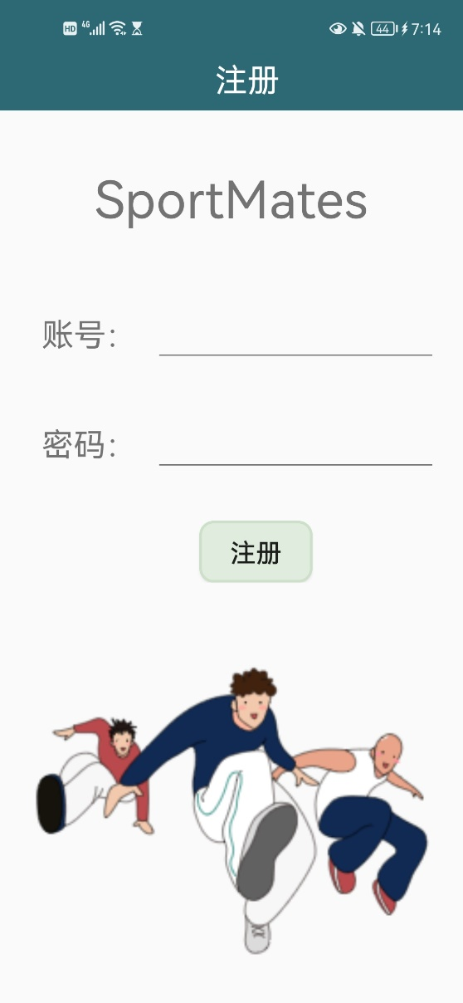
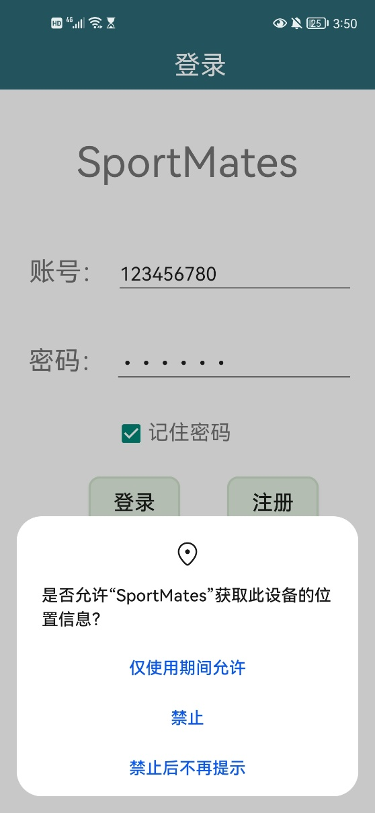
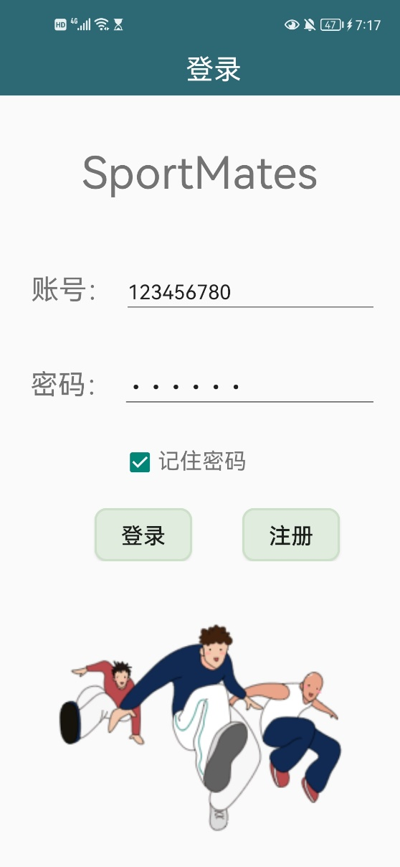
首页：

Slide 5
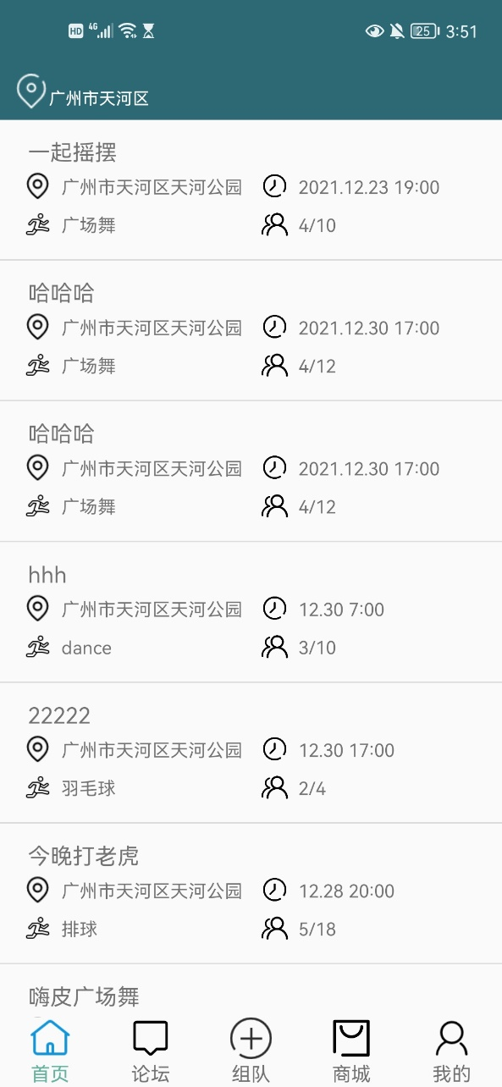
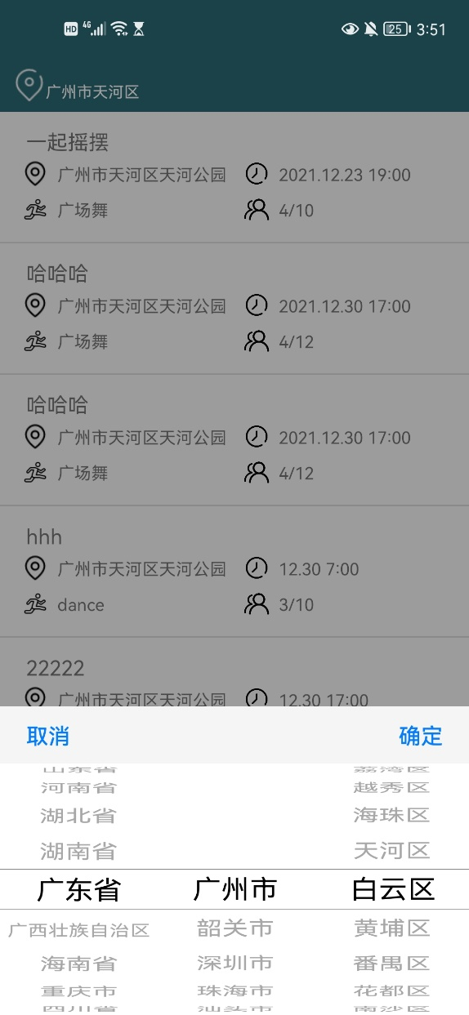
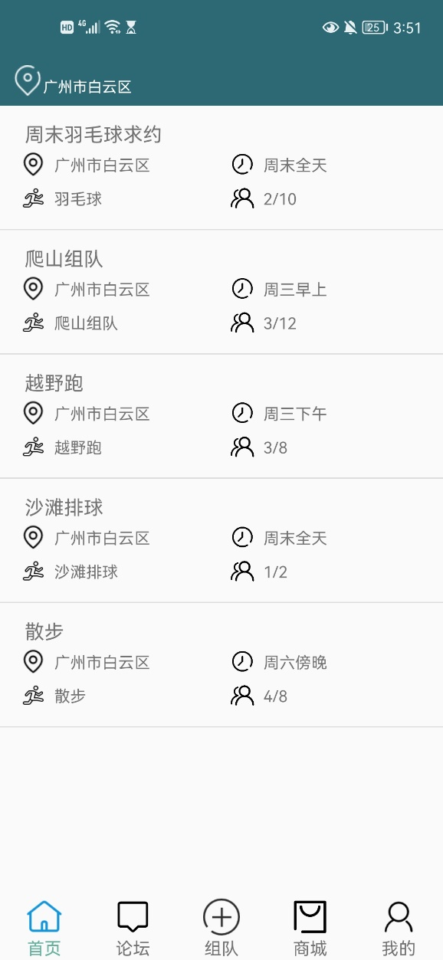
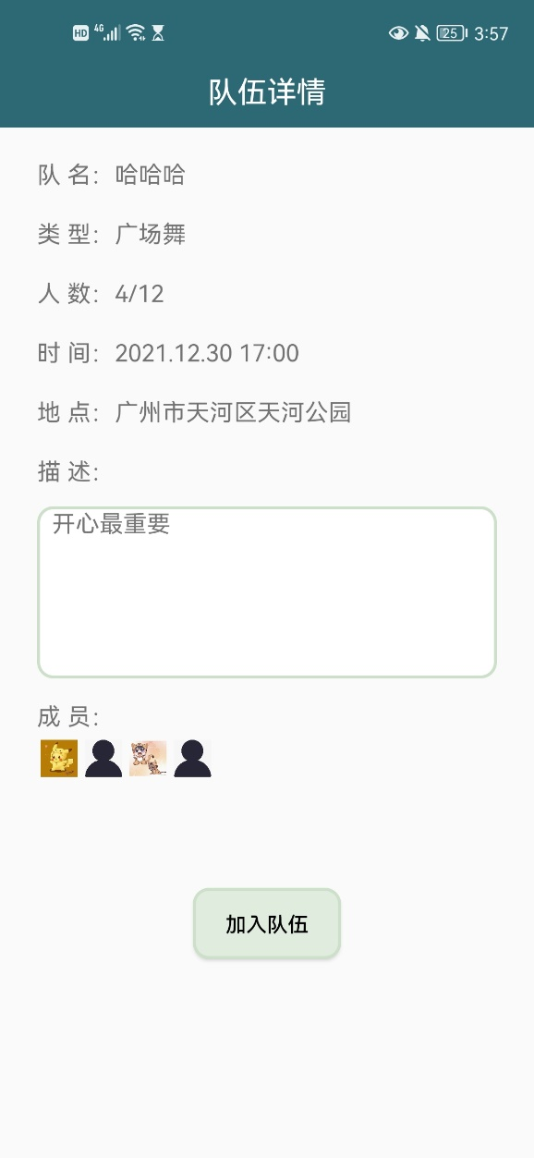
查看队伍信息

Slide 6
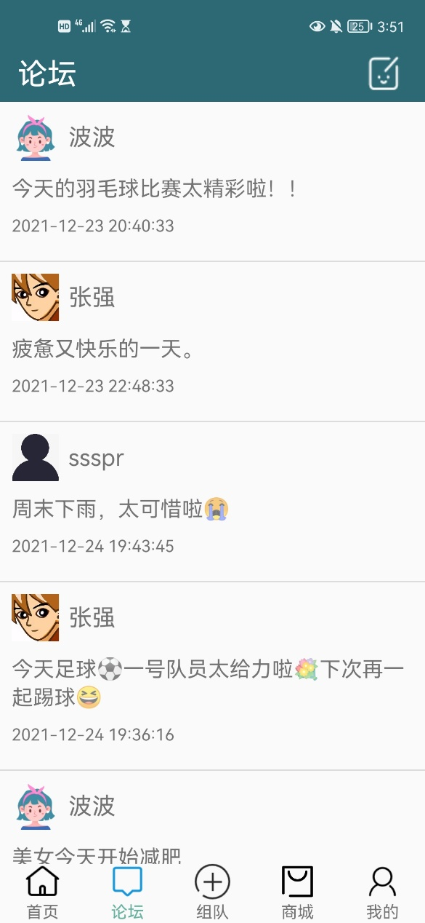
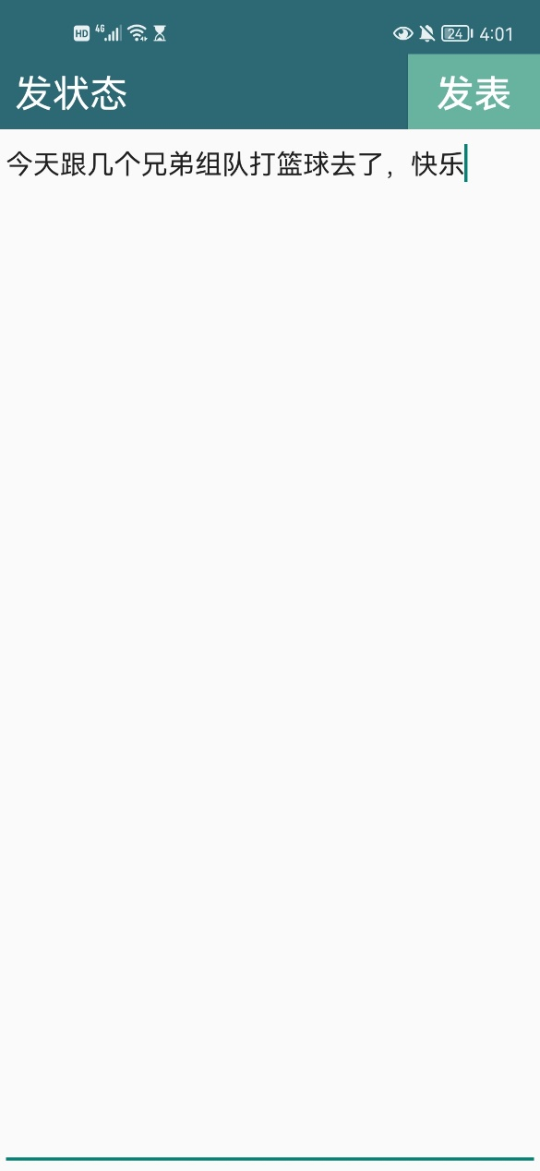
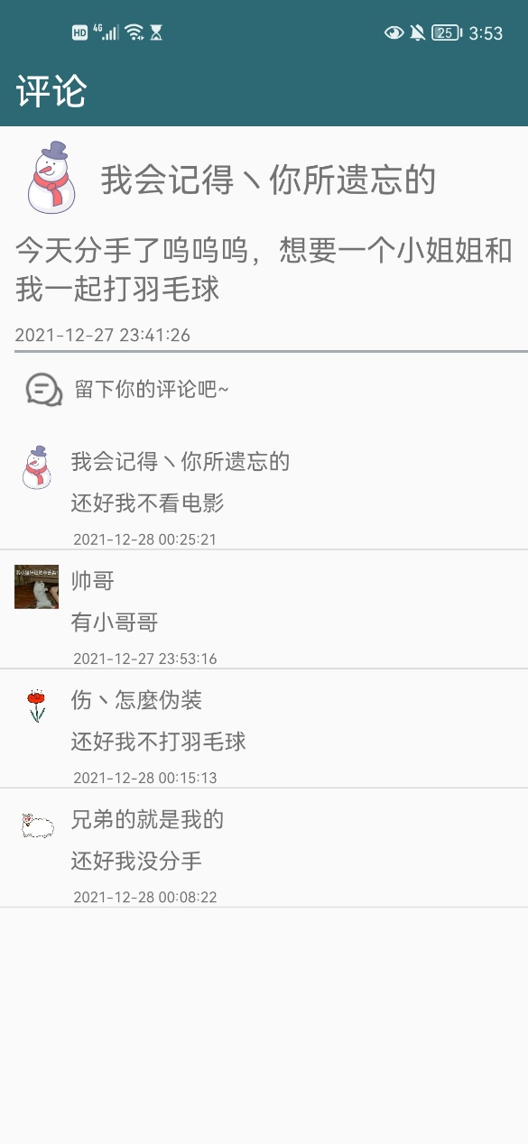
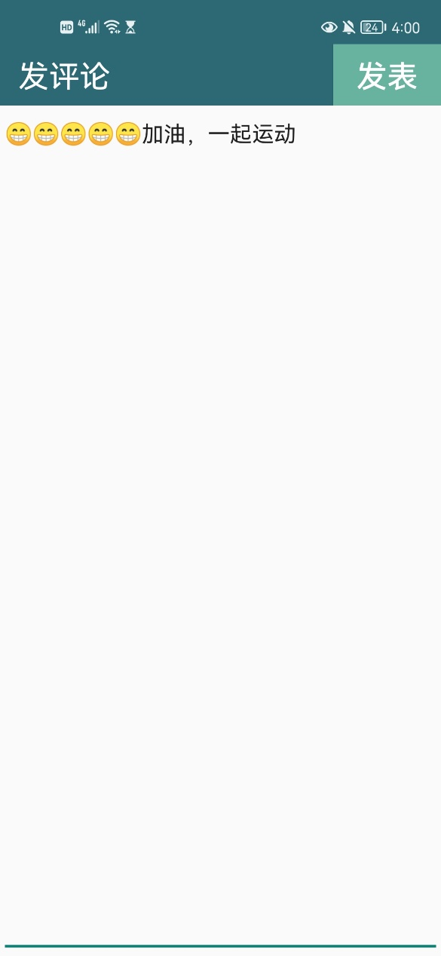
论坛

Slide 7
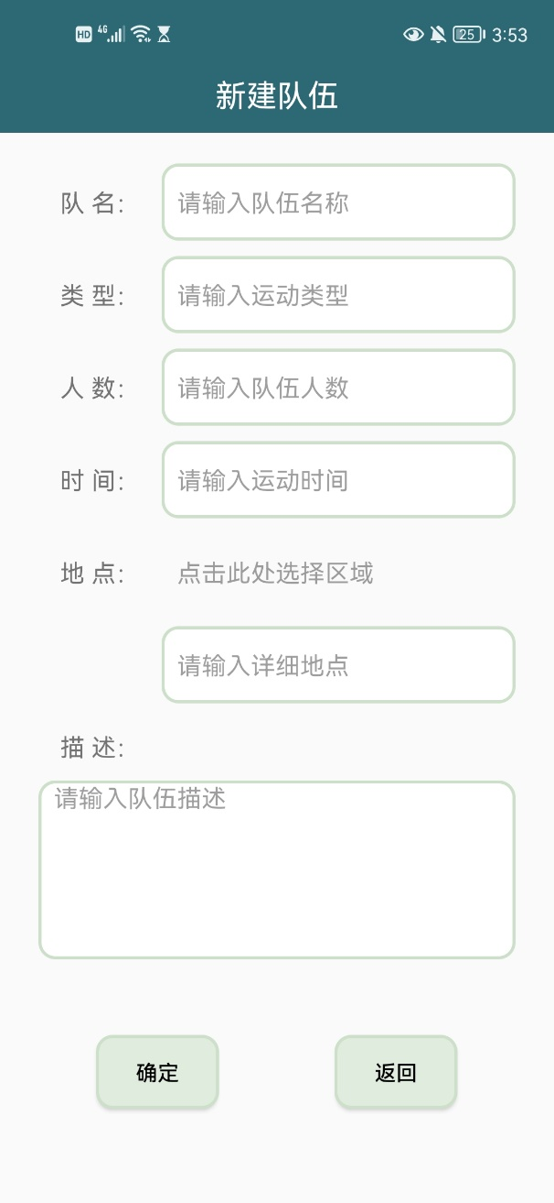
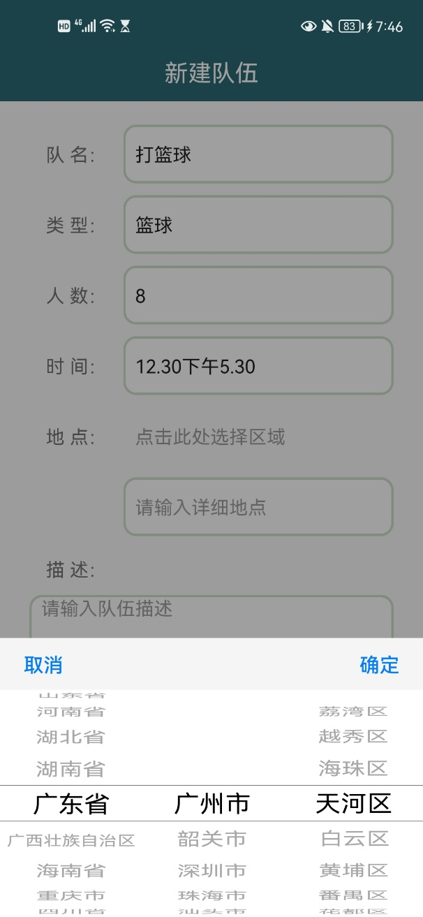
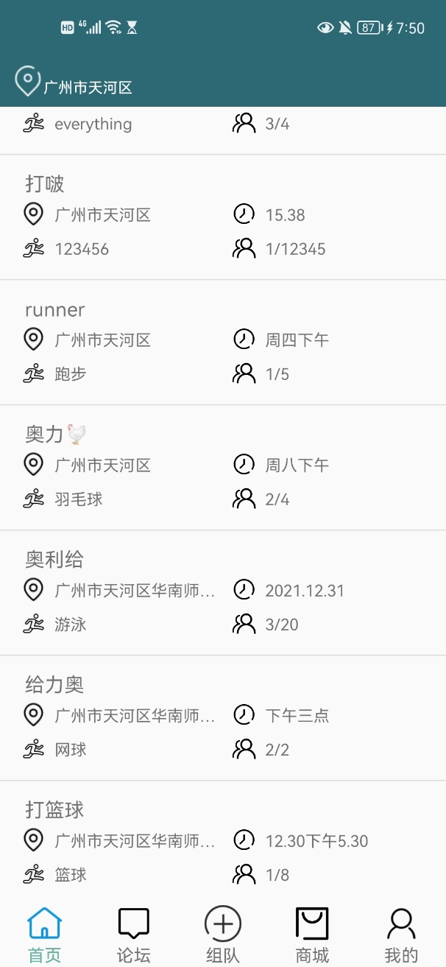
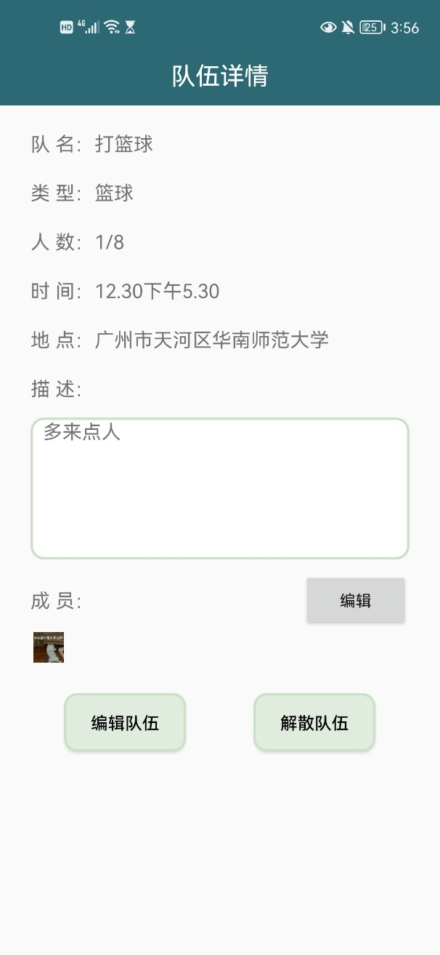
新建队伍

Slide 8
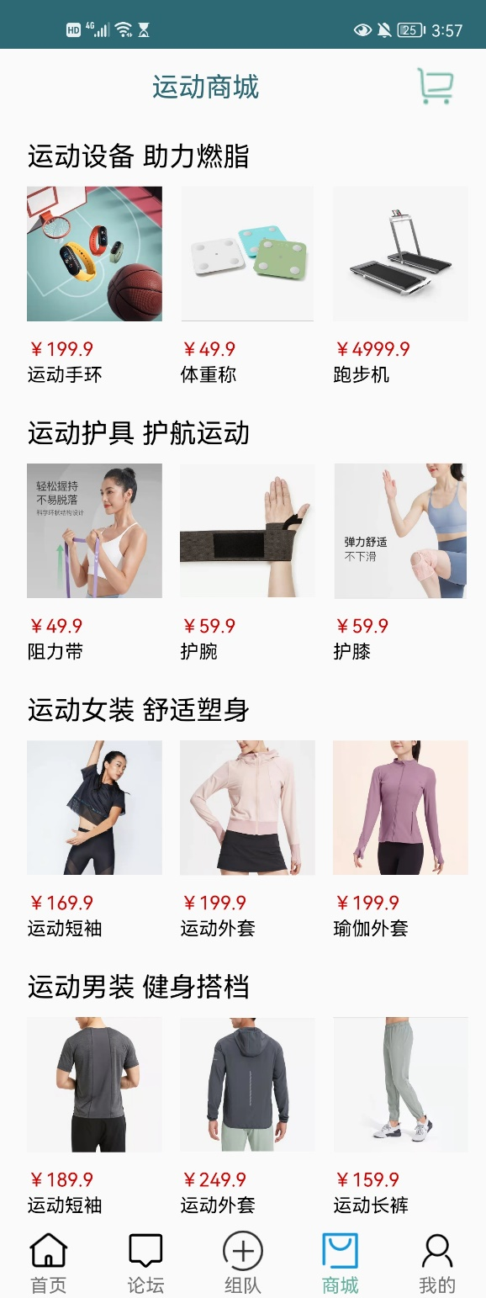
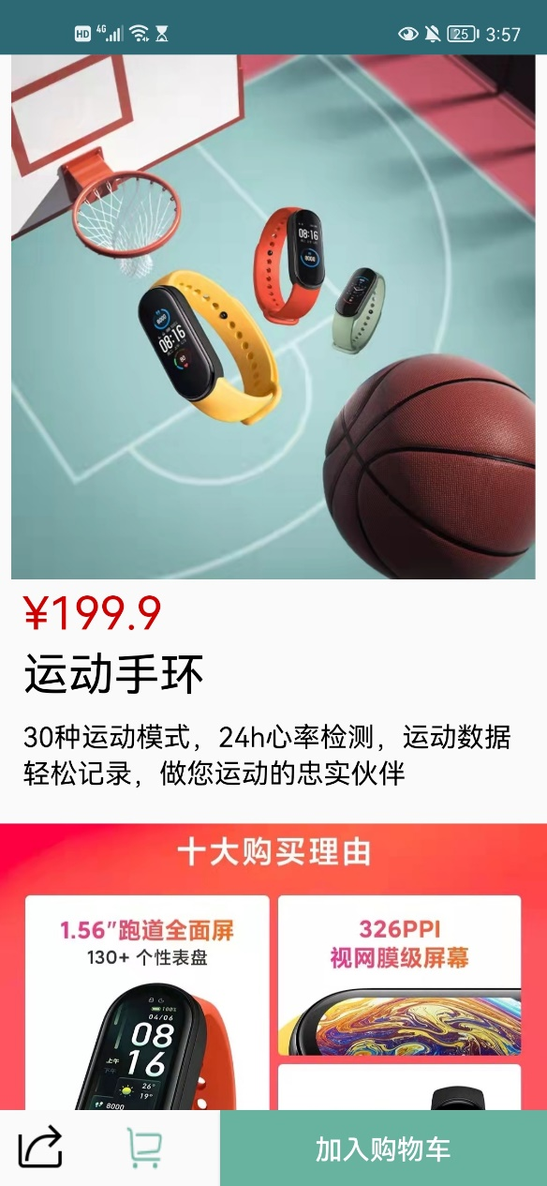
商城

Slide 9
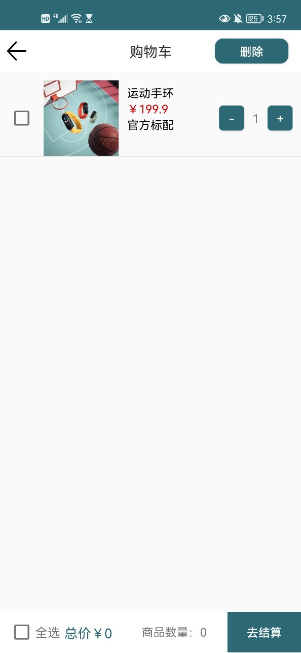

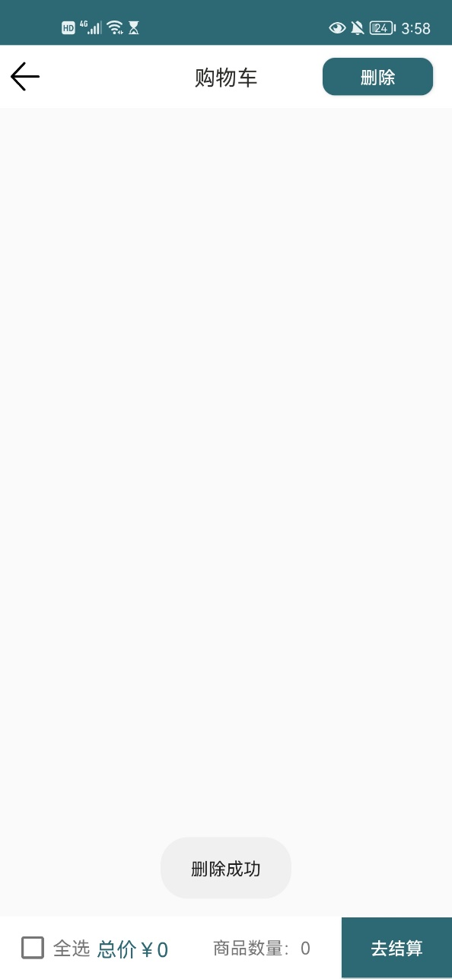
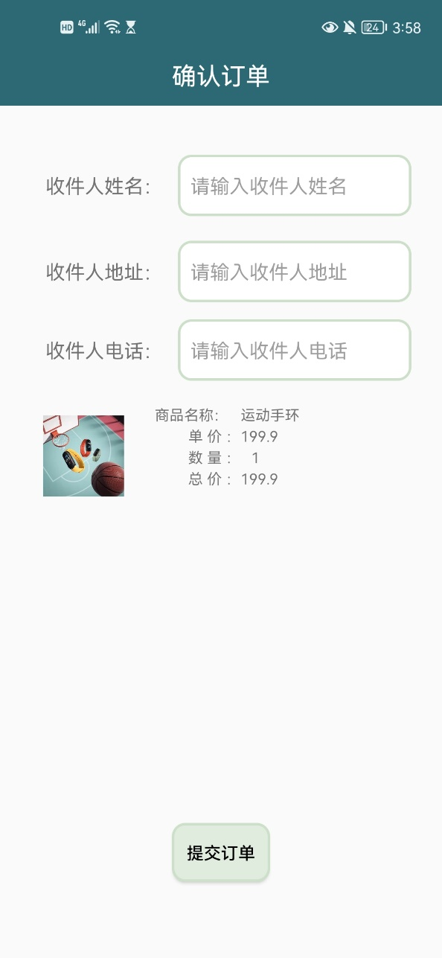
购物车

Slide 10
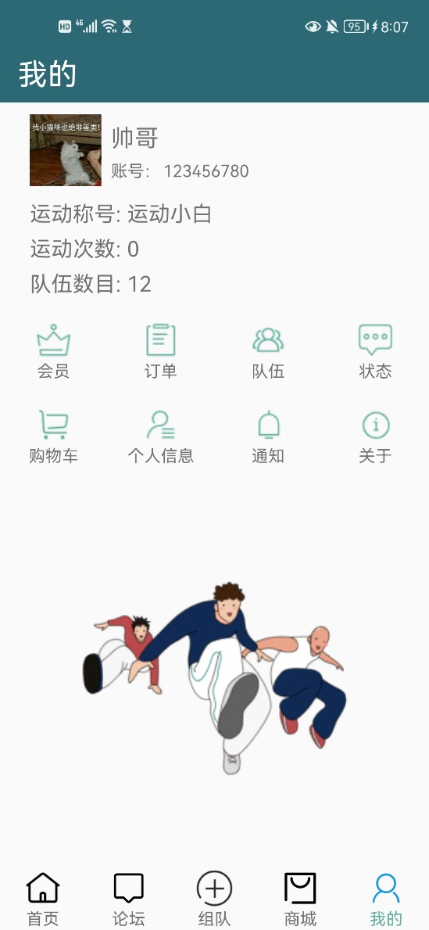
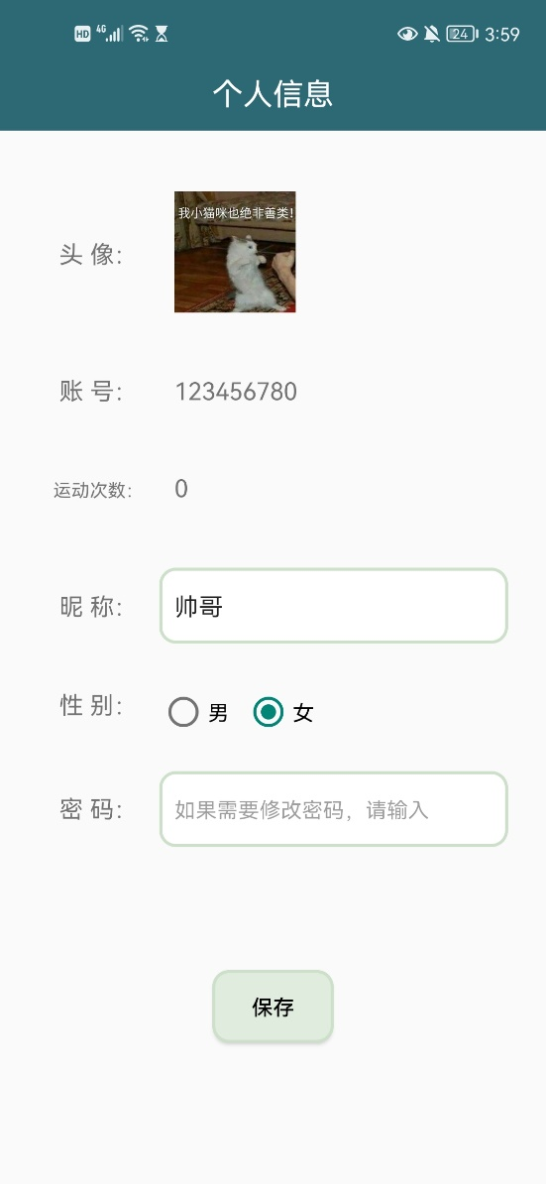
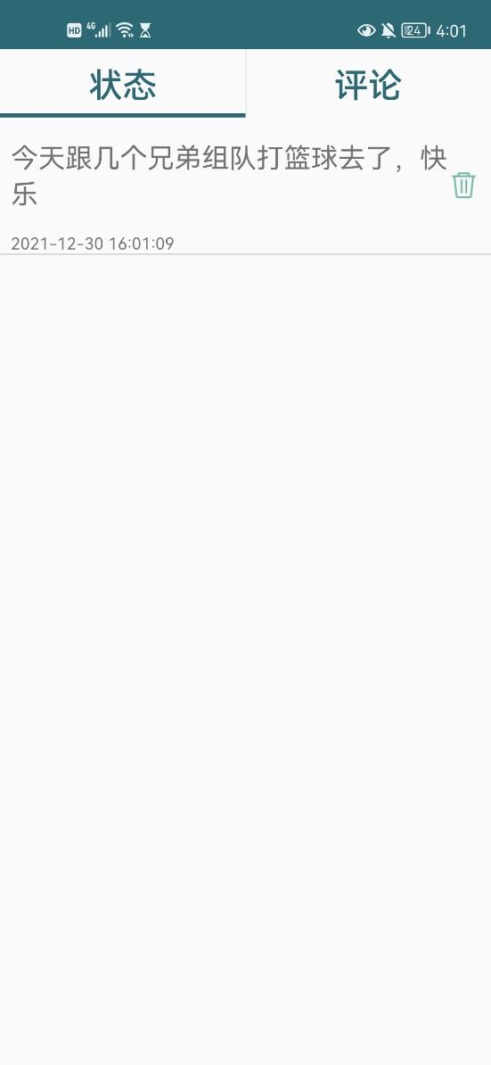
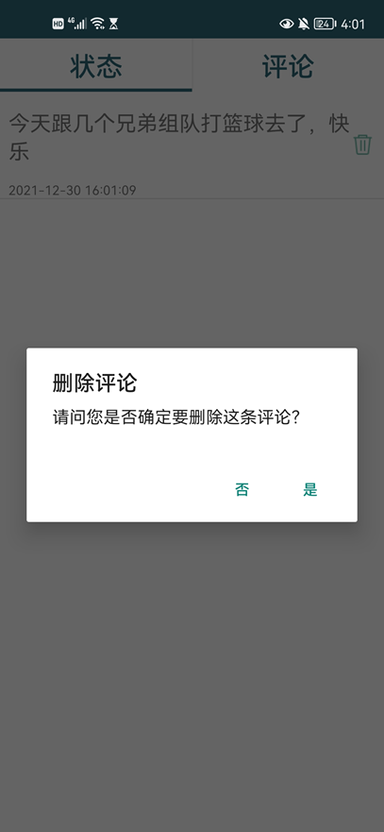
个人主页

Slide 11
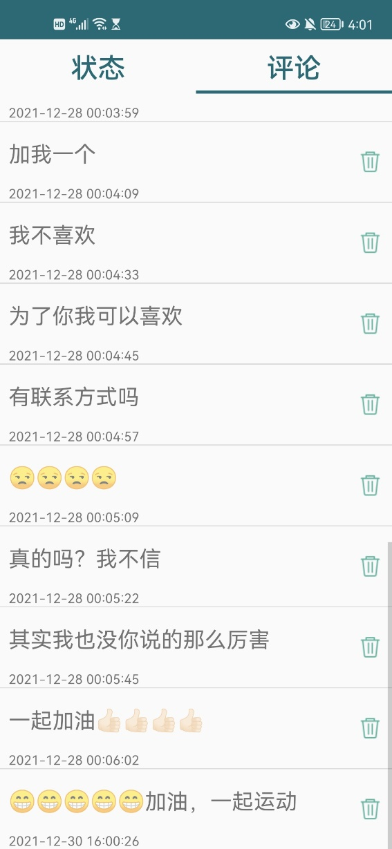
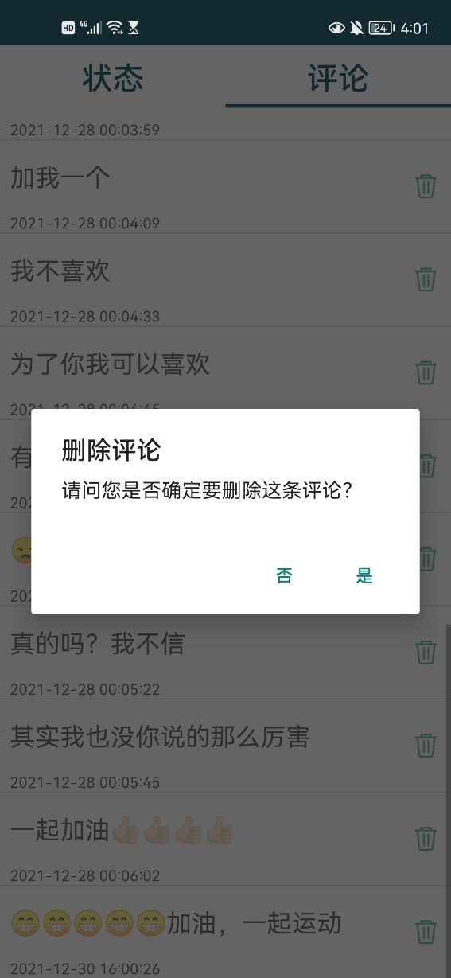
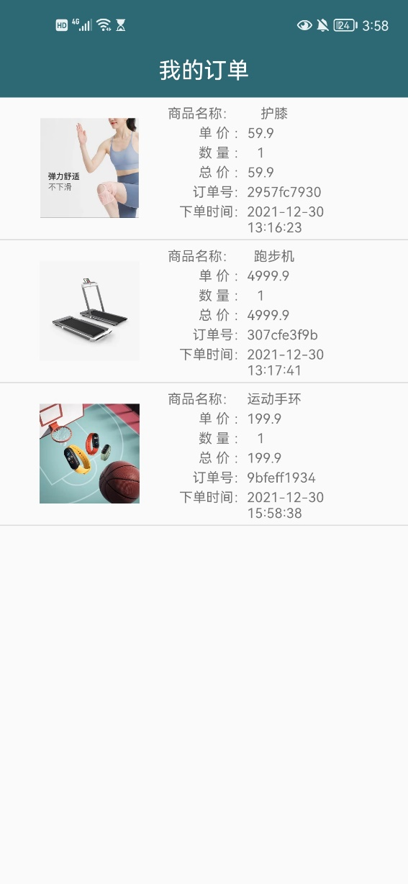
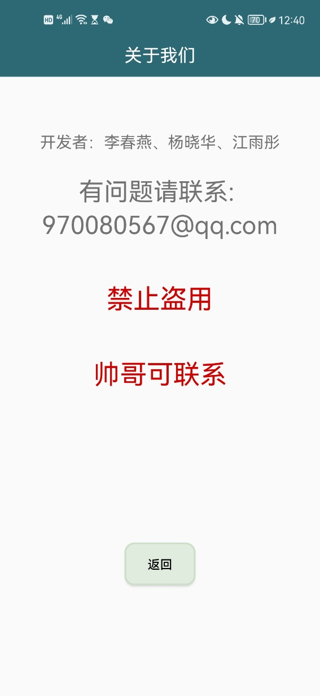

Slide 12
实现技术
用户信息、论坛、商城订单等信息的保存采用bmob后端云存储，运用相应的依赖以及接口函数。
用户头像的获取使用kotlin协程异步获取，保证图片正常显示。
调用百度地图API获取用户定位，实现组队信息的同城同区推送。
使用PickerView实现地址选择省市区三级联动，解析province.json文件获取省市区信息
使用SwipeRefreshLayout实现下拉刷新功能，允许用户下拉刷新获取实时信息。

Slide 13
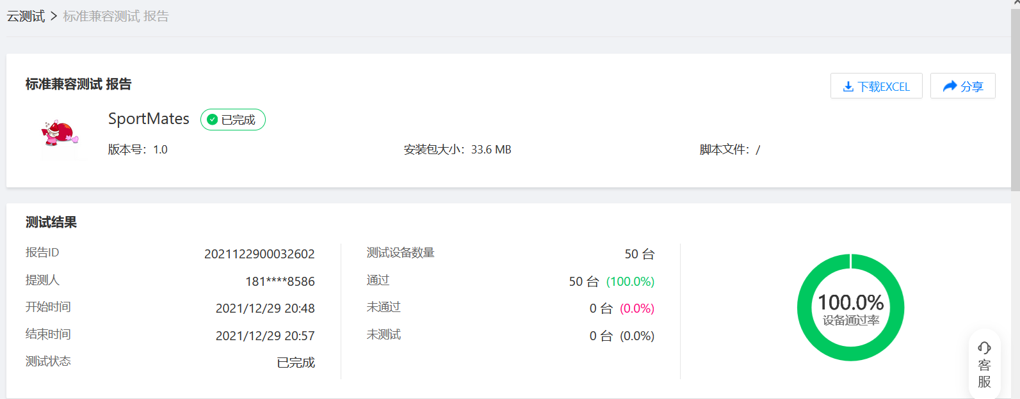
测试设计：
兼容性测试：（对Android机型使用量TOP50的机型进行兼容性测试）

Slide 14
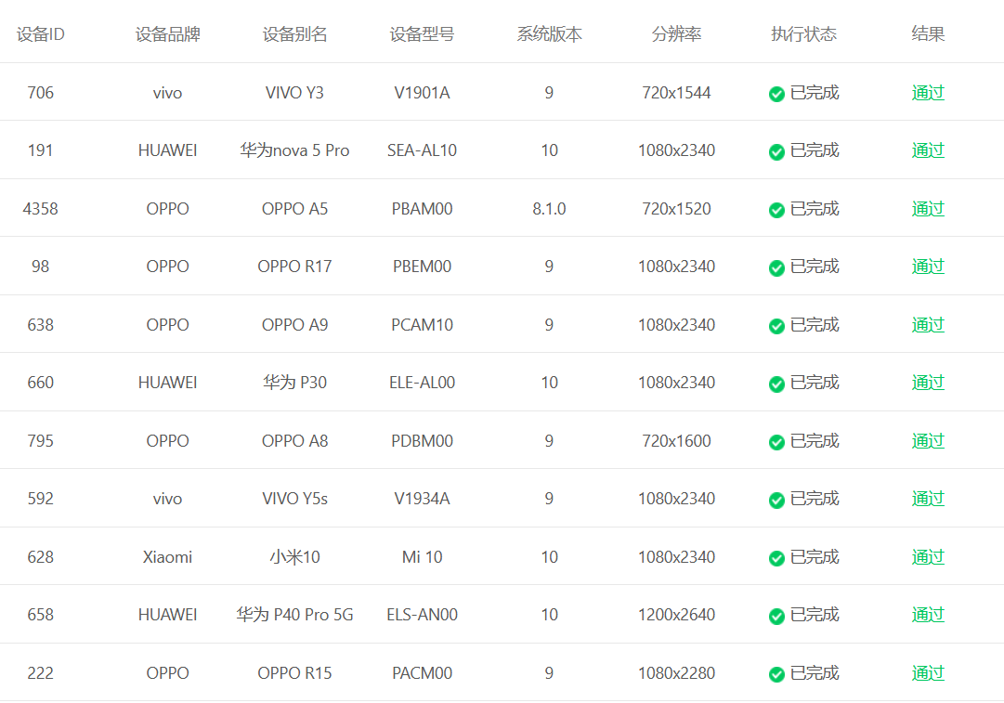

Slide 15
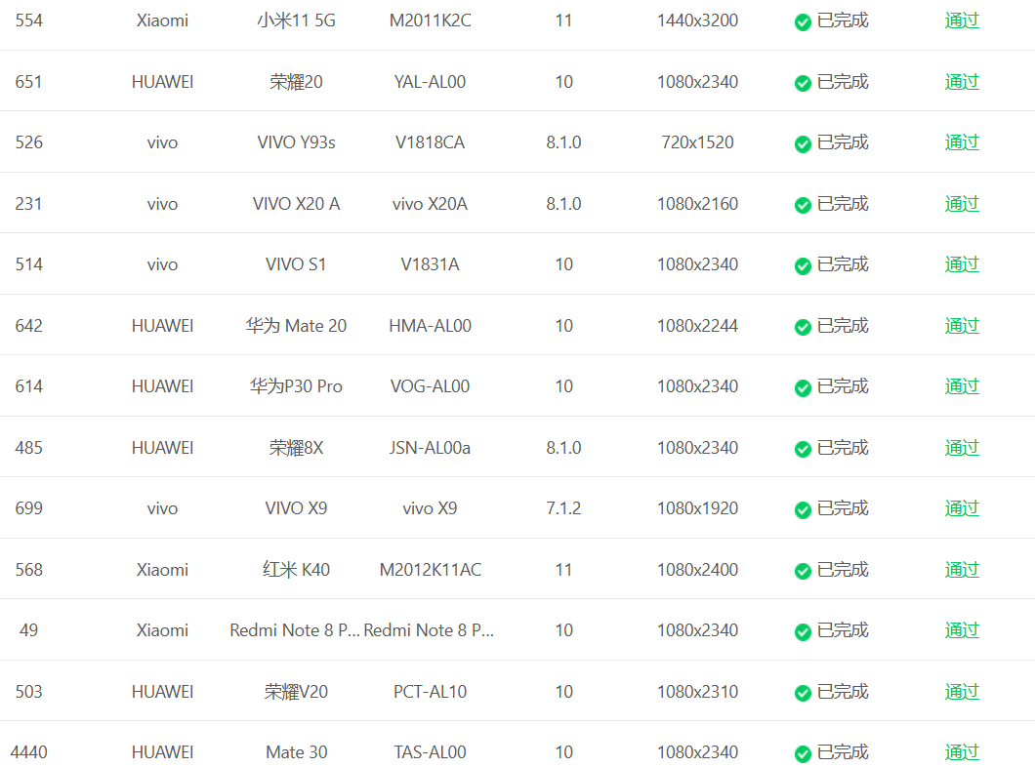

Slide 16
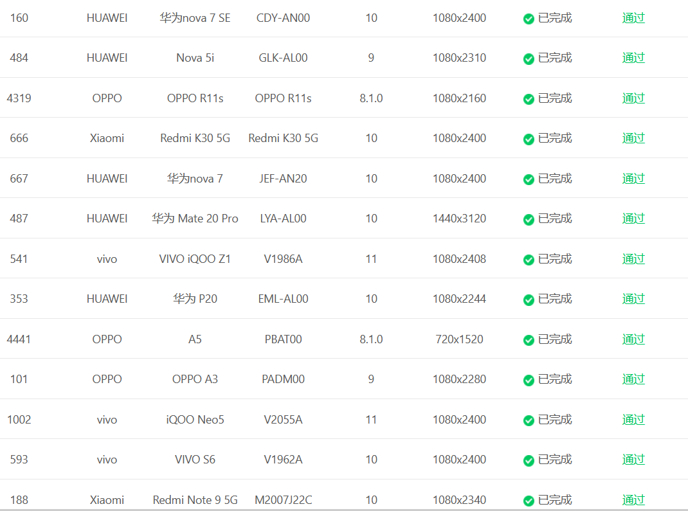

Slide 17
基本功能测试：
注册模块：
输入 |  | 预期输出 | 实际输出 | 备注
账号 | 密码
12345678 | 123456 | 注册成功 | 注册成功 | 首次注册该账号
12345678 | 654321 | 账号已存在 | 账号已存在 | 重复注册同一账号时，提示账号重复
123456789 | 123456 | 注册成功 | 注册成功 | 未曾注册过的账号名可以注册成功

Slide 18
登录模块：N/A表示不输入
输入 |  | 预期输出 | 实际输出 | 备注
账号 | 密码
12345678 | 123456 | 登录成功 | 注册成功 | 已经注册过的用户能够登录
12345678 | 654321 | 密码错误 | 密码错误 | 密码输入错误时提示登录错误
1234567890 | 123456 | 账号不存在 | 账号不存在 | 未曾注册过的账号登录时提示登陆错误
N/A | 123456 | 未输入账号 | 账号不存在 | 未输入账号时对用户进行提示
12345678 | N/A | 未输入密码 | 密码错误 | 未输入密码时对用户进行提示

Slide 19
查看组队模块：
测试方案：
测试过程：
1、在数据库添加好数据后，在首页点击定位，查看是否能显示数据库已有的组队信息
2、新建队伍后，在首页查看是否能显示出刚刚创建的组队信息
测试结果：均能成功显示

Slide 20
新建与加入组队模块：
测试方案：
输入工作：两台设备，设备1登录用户A，设备2登录用户B
测试过程：用户A点击用户B所创建的组队，查看是否加入成功；
用户B点击自己创建的组队界面，查看A是否在队伍中
测试结果：用户A方显示加入成功，用户B方显示A已加入

Slide 21
商城与购物车模块：
测试方案：
测试过程：点击商城内商品，加入购物车，查看是否能成功加入购物车，在购物车进行结算，查看是否购物车中选中商品是否减少，订单界面是否能看到已经生成的订单
测试结果：均可成功显示

Slide 22
个人信息模块
测试方案：
测试过程：对用户头像、用户账号、用户昵称、用户性别、用户密码分别进行修改，查看修改是否成功
测试结果：均可修改成功

Slide 23
用户体验与改进：
体验同学 | 机型 | 体验感受 | 建议
T同学 | 华为nova5pro | 应用的总体功能完整，但是创建组队时没有对输入的类型进行限制 | 建议对输入类型进行一些限制，删除评论的地方太隐蔽
S同学 | 荣耀9x | 软件的响应速度快，但是界面比较单调，账号注册还没有做到实名，一个用户可以注册多个账号 | 建议对实名进行要求，一个用户只注册一个账号
C同学 | 红米K20pro | 配色协调，机制完善，但是点击过快会出现闪退现象 | 建议解决闪退问题
W同学 | 荣耀V20 | 界面精简无广，便于新手使用，输入信息没有对输入合法进行限制，切换频繁时出现闪退，深色模式下文字和颜色会不容易看清 | 建议对合法性进行要求，提供一些新手使用教程供新手用户了解如何使用，对深色模式下设计改进
J同学 | 荣耀20 | 应用的功能比较完善，但是界面的美观程度还不够 | 建议对界面的美观性进行优化

Slide 24
体验同学 | 机型 | 体验感受 | 建议
L同学 | 华为p30 | UI简洁美观，整体色调给人一种舒适感，功能里面组队的方式很有创意、实用、有趣 | 建议解决闪退现象
B同学 | oppo A5 | 功能较多，UI较为简洁美观 | 建议输入运动类型可以使用下拉框选择
Y同学 | vivo z5x | 功能丰富，比较有创意，设计比较详细，UI设计比较简单，字体颜色过浅 | 建议对UI进行进一步的优化
G同学 | 华为p30 | 总体功能完善，但是头像的占用空间太大时会上传速度比较慢 | 建议对上传时压缩头像大小进行改进
P同学 | 华为p30 | 功能比较丰富，但是创建队伍用户需要输入的比较繁琐，有部分可以选择而不是由用户输入 | 建议在创建队伍时的时间可以像选择地区一样切换

Slide 25
用户体验的总结：
优点
UI简洁美观，配色协调
总体功能完整，有创意
响应速度快
精简无广，便于新手使用
缺点
美观程度相对于目前熟知的软件还不够高
在用户点击过快的情况下会发生闪退或是发送重复
深色模式下显示不太明显
部分的输入合法需要进行限制
头像的占用空间太大时会上传速度比较慢

Slide 26
目前针对用户体验的已实施的改进：
对界面的美观程度进行了优化
完善了显示订单功能
扩大了从数据库中读取数据的数量
目前因为客观条件未能实施的改进：
由于短信、邮箱等验证服务需要收费开通，本应用目前尚未开通，登录注册安全性仍然较低。
由于时间有限，UI界面的美观程度、动效的丰富程度都略显不足。
由于没有正规公司营业执照，目前无法使用支付宝API实现支付功能。
由于目前购买的服务不够高级，数据库读取较慢，快速点击时偶尔闪退。

Slide 27
第三阶段分工：
首页部分：李春燕
论坛部分：杨晓华
商城部分：江雨彤、李春燕、杨晓华
汇报项目：江雨彤

Slide 28
THANK YOU
感谢您的聆听

